Slide 1



Slide 2


Slide 3


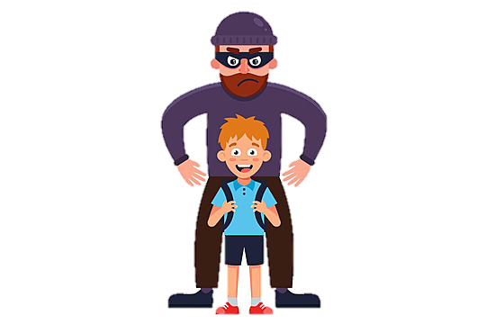
2. Xử lí tình huống có nguy cơ bị bắt cóc

Slide 4
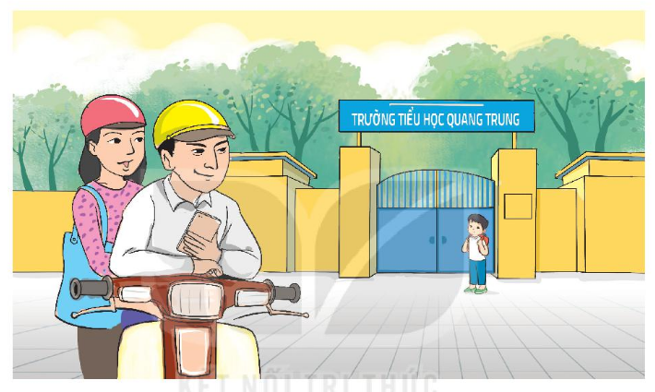
Tình huống 1: Sơn đang đúng một mình ở cổng trường chờ bố mẹ đến đón phát hiện có người lạ theo dõi mình. Nếu là Sơn, em sẽ làm gì?

Slide 5
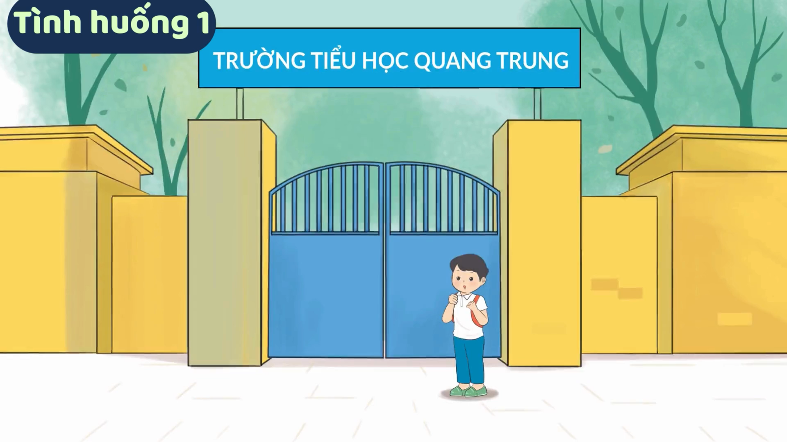

Slide 6
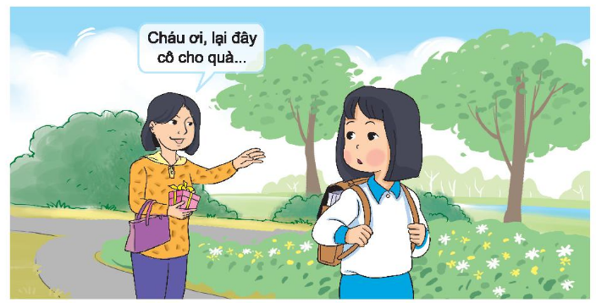
Tình huống 2: Trên đường từ trường về nhà, Nga gặp một người lạ cho quà và rủ đi cùng. Nếu là Nga, em sẽ ứng xử thế nào?

Slide 7



Phân vai và tìm cách giải quyết tình huống.

Slide 8



Trình bày trước lớp
Các nhóm khác
Lắng nghe - góp ý - bổ sung

Slide 9
Nếu là Sơn, em nên tìm đến sự trợ giúp của những người gần đó để tránh bị người xấu hãm hại

Slide 10
Nếu là Nga, em không nên nhận quà từ người lạ để tránh bị họ làm hại

Slide 11



Người quen dù tốt bụng,
Vẫn không phải người thân!
Người lạ nhìn và gọi,
Rung chuông đừng phân vân!
Notes:
Liên hệ giáo án:
FB: Hương Thảo
Gmail: tranthao121004@gmail.com

Slide 12
Chúc các em học tốt!

